Slide 1
DESARROLLO DE UN SIMULADOR DE SISTEMAS DE MANUFACTURA CON INTERFAZ GRAFICA BASADO EN REDES DE PETRI
VICERRECTORADO DE INVESTIGACIÓN
INNOVACION Y TRANSFERENCIA DE TECNOLOGIA
MAESTRIA EN MANUFACTURA Y DISEÑO ASISTIDOS POR COMPUTADOR
AUTORES: ING. EDWIN GARCIA

Slide 2
Agenda
OBJETIVOS
PROBLEMA
MARCO TEORICO
SOLUCIÓN
RESULTADOS
CONCLUSIONES
RECOMENDACIONES

Slide 3
Objetivos
Objetivos Generales:
Desarrollo de un Simulador Gráfico para un Sistema de Manufactura Flexible aplicando el método de Redes de Petri como herramienta de modelado basado en lenguaje de programación Java.
Objetivos Específicos:
Diseñar la estructura del Software de Simulación en función de las características técnicas de las Redes de Petri y los Sistemas de Manufactura Flexible
Obtener el Software de Simulación para Sistemas de Manufactura Flexible amigable para el usuario

Slide 4
Descripción del Problema
En diversos sectores productivos, la programación de actividades es de gran importancia en la incidencia de la productibilidad y competitividad de las empresas en el mercado, por lo cual es fundamental que las empresas del sector productivo se acoplen al mercado cambiante, en este contexto, las empresas se ven en la necesidad de contar con una programación de la producción efectiva. Los sectores productivos deben tener la capacidad de competir y una de las formas para lograrlo es la producción por FMS (acrónimo en inglés de Flexible Manufacture System) o Sistema de Manufactura Flexible siendo una gran promesa para el futuro ofreciendo beneficios en la calidad de los productos, reducción de costos y un mejor manejo en los procesos.
Notes:
Una oportunidad de investigación, es la planificación de la producción de los sistemas FMS por su nivel de dificultad, al tener que adaptarse rápidamente a los cambios para producir una gran variedad de clases de productos en pequeñas y medianas cantidades, para lo cual es importante encontrar una herramienta de simulación que describa apropiadamente sus características y permita modelar fácilmente dichos sistemas.

Slide 5
Planteamiento del Problema
En la simulación y análisis de FMS sería útil el uso de un Software de Simulación Gráfico enfocado en el usuario final permitiendo reducir el nivel de complejidad de modelamiento de los sistemas sin la necesidad que el usuario requiera de conocimientos medios o avanzados de programación e ingeniería en procesos de manufactura, para lo cual se emplea un método como las Redes de Petri (RdP) el cual es usado en varias aplicaciones para modelar y describir el comportamiento de sistemas dinámicos discretos tratando de que su representación sea lo más cercana a la realidad.
Notes:
, ya que ayudan a solventar problemas de la industria de producción por lo cual contar con una herramienta de simulación de fácil acceso y uso que ayude a determinar la mejor posibilidad de manejar un proceso industrial y estableces las condiciones necesarias para la implementación de una estrategia de control aportaría al desarrollo de la empresa en el mercado.

Slide 6
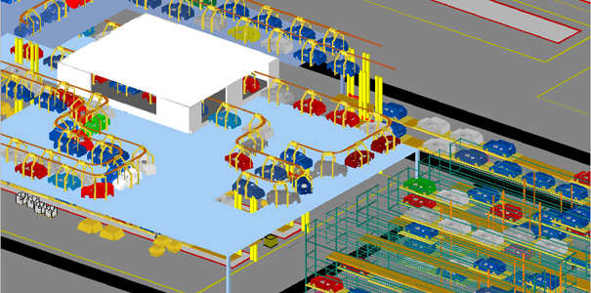
Marco Teórico Simulación
“El proceso de diseñar y desarrollar un modelo de sistema o proceso, y conducir experimentos con este modelo con el propósito de entender el comportamiento del sistema o evaluar estrategias con las cuales se puede operar sobre él”. (Shannon, 1988)
Notes:
La simulación de procesos a lo largo del tiempo ha permitido resolver cuestiones complejas. Y se puede definir como:

Slide 7
Ventajas y Desventajas de la Simulación
Ventajas | Desventajas
La simulación proporciona un control total sobre el tiempo de funcionamiento del modelo de un sistema dando a conocer información del estado de los procesos en una fracción mínima del tiempo real. | La adquisición de un Software de Simulación constituye una de las mayores dificultades para una empresa debido a los costos elevados.
Con los modelos de simulación es posible analizar sistemas complejos con mayor grado de detalle. | Se requiere gran cantidad de corridas computacionales para encontrar “soluciones óptimas”
Se puede tener información acerca de la relación entre las variables más importantes de un sistema

Slide 8
Sistemas de Manufactura Flexible (FMS)
Un FMS según (Groove, 1990) “consiste de un grupo de estaciones de procesamiento (predominantemente máquinas herramientas CNC), interconectadas por medio de un sistema de manejo y recuperación de material automático. Lo que da su nombre al FMS es su capacidad de procesar una variedad de diferentes tipos de partes simultáneamente bajo un programa de control NC en varias estaciones”.
La principal característica de un FMS, es su capacidad para procesar múltiples productos con volúmenes de producción diversos brindando gran flexibilidad y adaptabilidad dentro del sistema.

Slide 9
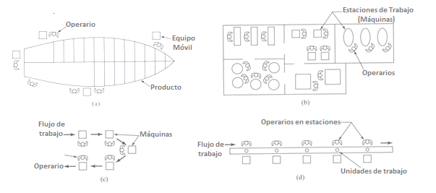
Tipos de Sistemas de Manufactura
1. Por el tipo de operación realizada
Operaciones de procesamiento versus operación de ensamble.
Tipo de procesamiento u operación de ensamble
2. El número de estaciones de trabajo y el layout
Una estación versus más de una estación
Para más de una estación, ruteado variable versus ruteado fijo
3. El nivel de automatización
Estaciones de trabajo manual o semi-automático que requieren tiempo completo del operador versus completamente automatizada que requiere solamente atención periódica del operador
4. La diversidad de las partes o productos
Todas las unidades de trabajo idénticas versus variaciones en las unidades de trabajo que requieren diferencias en procesamiento

Slide 10
Redes de Petri (RDP)
Es una herramienta de modelado muy efectiva para la representación y el análisis de procesos concurrentes.
1. El sistema completo es a menudo más fácil de entender debido a la naturaleza gráfica y precisa del esquema de representación.
2. El comportamiento del sistema puede ser analizado utilizando la teoría de las redes de Petri, que incluye herramientas para el análisis tales como los árboles enmarcados y establece relaciones entre ciertas estructuras de redes y el comportamiento dinámico de la Programación Concurrente.
3. Puesto que las redes de Petri pueden sintetizarse es posible diseñar automáticamente sistemas cuyo comportamiento es conocido o fácilmente verificable

Slide 11
RdP
Las RdP son una clase de grafo dirigido y bipartido, conformado por dos tipos de nodos denominados lugares y transiciones
Notes:
Los lugares representan, por lo general, acciones o condiciones y las transiciones representan eventos. Las plazas y las transiciones se conectan mediante arcos. En los lugares residen entidades llamadas tokens o marcas, que representan la verdad de la condición o acción asociada con el lugar. Tokens: Puntos negros en esencia (Llevan información a las Redes)

Slide 12
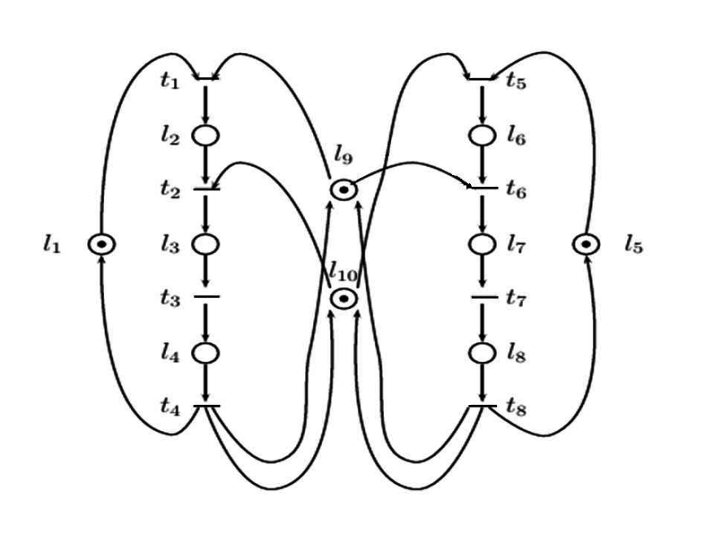
RdP
El estado de las RdP se determinan por un vector M de enteros no negativos denominado marcaje que contiene el número de tokens que se encuentran en cada sitio de la RdP.
$$PN =6−tupla\left\{P,T,\left\{TxP\right\},\left\{PxT\right\},Mo,W\right\}$$
P: conjunto de plazas de la RdP
T: conjunto de transiciones de la RdP
T x P: conjunto de arcos de salida de las transiciones a las plazas
P x T: conjunto de arcos de entrada de las plazas a las transiciones
M0: marcaje inicial de la RdP
W: conjunto de pesos asociados a los arcos
Notes:
Tipo de dato secuencial, sirve para agrupar datos como si fueran un único valor, varios valores.

Slide 13
Tipos de Redes de Petri
Extensiones Redes de Petri | Concepto
Redes de Petri Generalizadas (RPG) | Son aquellas en las que se introduce un peso en los arcos.
Redes de Petri con capacidad limitada (RPC) | Son aquellas en la que la capacidad para contener testigos de cada plaza está limitada a un valor máximo.
Red de Petri con transiciones no estándar | Son aquellas en las que se modifica la regla de disparo de las transiciones.
Red de Petri con arcos inhibidos (RPAI) | Es aquella a la que se añaden arcos inhibidores. Un arco inhibidor conecta una plaza a una transición y se representa por una línea que termina con un círculo en la transición.
Red de Petri coloreadas | Son aquellas en las que cada arco de entrada a las transiciones y cada testigo pueden llevar asociado un color diferente. A cada lugar y a cada transición se les asigna un conjunto de colores. Los colores de las marcas pueden ser modificados por el disparo de una transición.
Red de Petri temporizadas | Son Redes de Petri en las que se introduce el tiempo de duración de los eventos. Normalmente, esta extensión se realiza asociado con cada transición un tiempo de disparo.

Slide 14
Definición de la Solución
En la etapa de diseño se contemplaron los problemas de la Simulación de Sistemas de Eventos Discretos centrados en los Sistemas Flexibles de Manufactura basados en Redes de Petri como solución, se debe considerar que el diseño y planificación de FMS contemplan muchos componentes (máquinas, robots, entradas, salidas), fabricando secuencias en escenarios complejos por lo cual obtener una herramienta de simulación gráfica que considere las tomas de decisiones para realizar todas las operaciones de forma correcta con una interfaz amigable para el usuario.
La solución del modelo de Red de Petri a usarse en el Simulador Gráfico contempla los elementos que integran una FMS es decir máquinas y manipuladores, además de la creación de un buffer que ayude a la toma de decisiones.

Slide 15
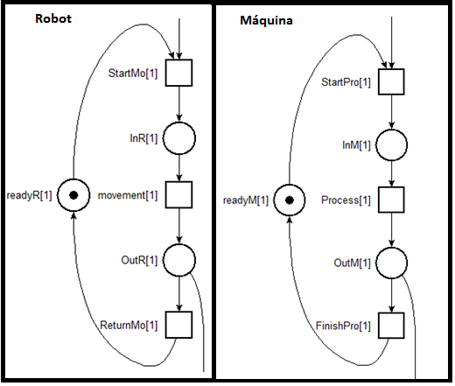
Redes de Petri para Máquina y Robot
Notes:
considerando que cada lulos lugares In y Out representan buffers incluidos en cada máquina o robot representando entradas o salidas de maquinas o robotsgar tiene un solo sitio que representa la capacidad de realizar un solo trabajo en cualquier tiempo las transiciones tienen un rol importante en la simulación ya que nos permite crear los retrasos de tiempo para simular los procesos de fabricación transiciones StarMo para los robots simulan el movimiento o transporte y StarPro simula el proceso disparando la siguiente transición hacia los lugar OutM y OutR los que representan cuando una máquina o un robot terminaron sus secuencias y están listos para el siguiente trabajo, es por esa razón que la Red de Petri cuenta con dos conexiones, la primera readyR o readyM y la segunda la que es activa por un proceso previo.

Slide 16
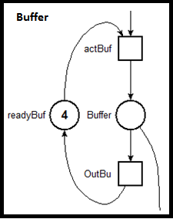
Red de Petri Para Buffer
Notes:
Igual a M yR readyBuff el cual representa la capacidad puede almacenar varios tokens a la vez para ser disparados dependiendo de las diferentes transiciones que se encuentren conectadas al buffer

Slide 17
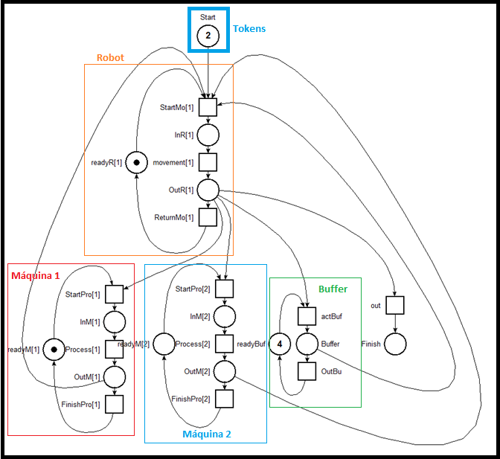
Red de Petri Para Simulador Gráfico
Notes:
Los lugares de salidas de máquinas, robots y buffers se conectan a otros componentes del sistema, teniendo sincronización el caso de disparar dos o más transiciones al mismo tiempo.
El diseño de Red de Petri para el Simulador crecerá dependiendo del número de máquinas y robots existentes conectados entre sí en el diseño.

Slide 18
Interfaz Grafica

Slide 19
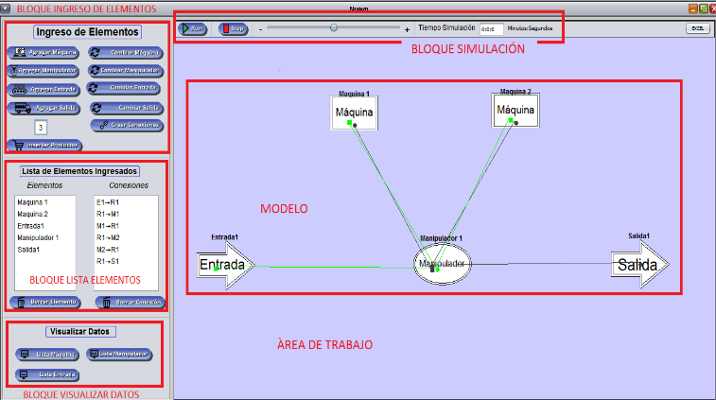
Interfaz Gráfica

Slide 20
Bloque de Ingreso de Elementos
Notes:
se encuentra botones con los cuales se puede cambiar el color de cada uno de los elementos para que exista una mejor diferenciación y un diseño más llamativo para el usuario esto se puede observar en la

Slide 21
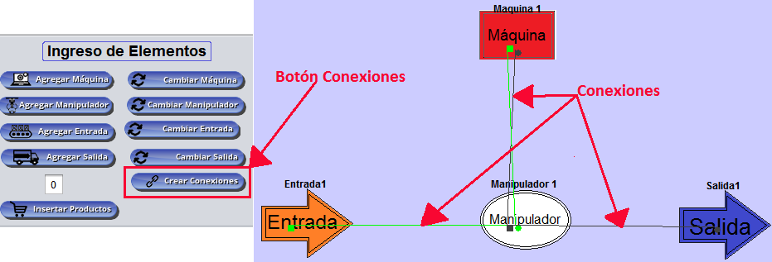
Bloque de Ingreso de Elementos

Slide 22
Bloque de Lista de Elementos

Slide 23
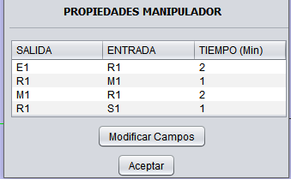
Bloque de Área de Trabajo
Notes:
En el Área de Trabajo una vez dispuesto el diseño del FMS se puede configurar cada uno de los elementos dando doble clic en el respectivo elemento el cual abrirá una nueva ventana con las propiedades a modificarse el cual guardará la información en las bases de datos.

Slide 24
Bloque de Área de Trabajo
Notes:
En el Área de Trabajo una vez dispuesto el diseño del FMS se puede configurar cada uno de los elementos dando doble clic en el respectivo elemento el cual abrirá una nueva ventana con las propiedades a modificarse el cual guardará la información en las bases de datos.

Slide 25
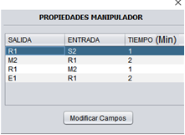
Bloque Visualización de Datos

Slide 26
Bloque de Simulación
Notes:
Este último bloque contiene los botones para iniciar, detener la simulación, control de velocidad de la misma, el tiempo total de la simulación realizada y un botón para exportar los datos obtenidos al simular el FMS en formato .xls

Slide 27
Implementación de la Solución
Notes:
se observa la descripción de los pasos o actividades que el Usuario Final debe llevar a cabo para generar una simulación de un modelo FMS en el Simulador Gráfico, según el Diagrama de Caso de Uso se realizó una distribución de 18 clases con 10 interfaz relacionadas entre sí, donde el usuario va a poder manipular la aplicación de forma sencilla, estos archivos constan de las clases y métodos adicionales necesarios para manejar funcionalidades comunes, además se buscó aplicar la mejor forma para la reutilización de código, diseñando métodos que permitan tener centralizadas ciertas funciones para el mejor uso del sistema

Slide 28
Diagrama de Flujo
Número de Lote
Número de Producto
Secuencia del Lote
Tiempos de Producto para cada Máquina y Robot
Notes:
una vez verificados los datos el programa calcula la suma total de los productos de cada lote y crea hilos con el nombre (Nuevo Hilo) más un ID que va desde el primer producto hasta n o el último producto (i…n), estos hilos contienen en su interior tokens o información de cada producto que para cada uno seria:

Slide 29
Resultados
En la prueba de resultados del Sistema del Simulador Gráfico se utilizó un modelo para resolver un Caso de Estudio en el que se debe programar cinco pedidos que cubre cinco tipos de partes diferentes para ser producidos en un Sistema de Manufactura Flexible, por lo cual el diseño del modelo está compuesto por dos tipos de máquinas distintas, de tipo A y tipo B. Las máquinas son preparadas una vez al día y deben estar disponibles por una producción continua.
 |  | Tiempo de Procesado por Unidad (min)
Tipo de Parte | Tamaño de Orden | Máquina Tipo A | Máquina Tipo B
A | 5 | 3 | 1
B | 10 | 12 | 0
C | 25 | 7 | 4
D | 10 | 2 | 1
E | 4 | 3 | 2

Slide 30
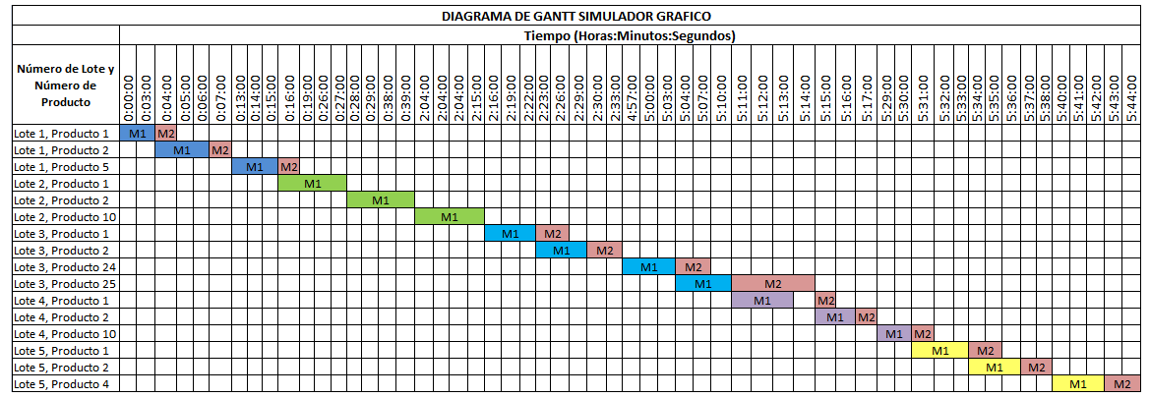
Resultados
Notes:
Al final de la simulación práctica del Caso de Estudio se obtuvo el tiempo total de producción de los lotes como se ve en la Figura 26 que para nuestro caso es de 5 horas 44 minutos y 2 segundos, además se exportaron los datos de tiempos de producto terminado y tiempos de cada máquina a un documento Excel.

Slide 31
CONCLUSIONES
Este trabajo exhibe una herramienta de Simulación Gráfica basada en código abierto con el cual es posible evaluar dinámicamente el Tiempo Total acumulado de procesos para un Sistema Flexible de Manufactura considerando las características del modelado del sistema mediante Redes de Petri, además dicho modelos evalúa los tiempo de proceso de cada máquina y producto terminado en función de la secuencia establecida.
El diseño del Simulador Gráfico basado en Redes de Petri con leguaje de programación Java, presenta una interfaz gráfica muy sencilla en el entorno de desarrollo, por lo cual se tuvo que recurrir a software de diseño gráfico adicional para cumplir con las expectativas de tener una aplicación dinámica, interactiva y atractiva al usuario final.

Slide 32
CONCLUSIONES
Los Sistemas a Eventos Discretos permiten el desarrollo de herramientas de automatización que satisfacen las exigencias de la nueva industria, que requiere mayor calidad y demanda de producción, tal es el caso de los FMS, los cuales pretenden abordar a nivel superior diferentes procesos industriales.
El uso de un Simulador Gráfico dentro de los Sistema de Manufactura Flexible, resulta ser una importante herramienta de diseños, debido a que permite un esquema visual del proceso, permite un análisis del sistema en general, adicionalmente, permite utilizar los diseños implementados mediante Redes de Petri

Slide 33
RECOMENDACIONES
El proyecto presentado puede ser tomado como base para el desarrollo y mejora de un Simulador con altas prestaciones con ayuda de la comunidad de lenguaje libre al ser compartido de forma gratuita.
Otra posible línea de investigación sería introducir más complejidad en el sistema, considerando nuevos aspectos como transporte de materiales, tiempos de preparación dependientes de la secuencia.
El modelo planteado permite calcular el tiempo total de proceso de lotes para un Sistema de Manufactura Flexible según la secuencia establecida, sin embargo hace falta desarrollar mediante otras teorías, un algoritmo que permita encontrar la secuencia óptima del proceso.

Slide 34
GRACIAS SU ATENCIÓN

